Slide 1
米中貿易戦争
情報パック6月号

Slide 2
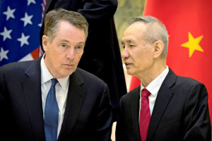
ライトハイザー米ＵＳＴＲ代表 劉鶴・中国副首相

Slide 3
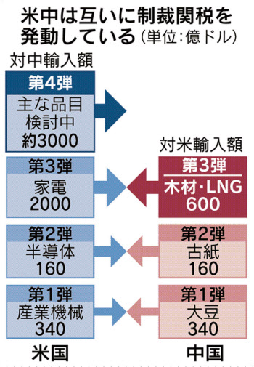

Slide 4
協議のテーマ
＜構造改革＞
①技術移転の強要
②知的財産権の保護
③非関税障壁
④サイバー攻撃とサイバーによる「窃取」

Slide 5
トランプの「怒り」
＜貿易協議に対する中国の不誠実な対応＞
5月10日 第三弾への追加関税１０％から２５％に引き上げる
5月13日 第四弾の制裁関税２５％を発表 約3000億ドル分
＜貿易摩擦から貿易戦争へ＞
5月15日
通信機器大手ファーウェイ製品の使用禁止につながる大統領令に署名

Slide 6
中国が構造改革を「骨抜きに」
＜防止策となる法改正を行うと約束＞
ところが4月30日、5月1日に北京で開かれた閣僚級協議で、法改正ではなく行政措置の変更を通じて行うことを求めてきた。
習近平主席は、米国が要求する「構造改革」を現体制の崩壊につながると判断
特に軍部強硬派が米国に対する譲歩・妥協をよしとするはずがない。

Slide 7
覇権競争の本質は思想戦
資本主義（自由）対 共産主義（共産）の体制間競争

Slide 8
資本主義ではない「社会主義市場経済」
経済的自由と政治的自由は密接な関係がある。経済的自由の為には資本主義の市場が必要
中国には明らかに政治的な自由がない。政治的な自由がないのは、経済には致命的な欠陥

Slide 9
田中直毅・国際公共政策センター理事長の見解（フォーサイト、２０１３年）
経済や経営内部の技術革新の要因＝広域的なイノベーション
社会の内部における自由な意見交流が必要
矛盾や障害の継続的な除去のためには、常設的な交流の場が必要。
資本主義国（西側）においてはごく当たり前のこと
一党支配の下では「結社の自由」は許容されない
即ち、経済成長に寄与するイノベーション要因の働きどころは極めて限定的と受け止めざるを得ない―。

Slide 10
米国の決意は両国経済の「分断」か
対米外国投資委員会（ＣＦＩＳＵＳ）による中国からの対米投資の規制
安全保障上、重要な先端技術を含む米製品の輸出規制、ファーウェイ（華為技術）や中興通訊（ＺＴＥ）など中国通信機器大手の排除など。
ライトハイザー通商代表部（ＵＳＴＲ）代表は、技術流出を防ぐため、中国経済との「分断」を強く志向している面がある。
米国にも一定の「被害」がるのは織り込み済み

Slide 11
日本の役割
米国が揺さぶる既存の国際秩序の再構築を日本も主導すべきである。
技術窃取の疑いのある中国企業に、各国と足並みをそろえて規制を強化する。
中国の不公正貿易や知的財産権侵害やデジタル保護主義などを封じるルール作りは、米中協議の如何を問わず自由貿易を推進するために必要な作業。
重要なことは欧州と共に米国に連携を促すこと。
Ｇ２０（大阪）に注目 ６月２８、２９日

